Slide 1

西北工业大学研究生数学公共课
数理统计
第四版

Slide 2
第5.2节 两因素方差分析
一、双因素非重复试验的方差分析
二、双因素等重复试验的方差分析

Slide 3
















一、两因素非重复试验的方差分析
1、两因素试验
因素B
因素A

Slide 4
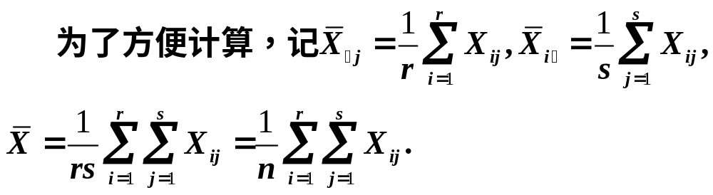
2、两因素非重复试验
对两个因素的每一组合只做一次试验, 称其为
双因素无重复试验.

Slide 5
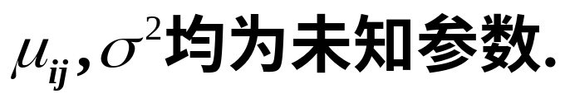
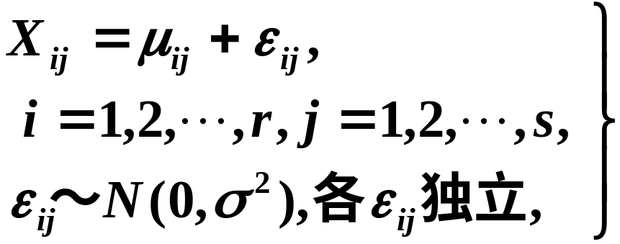
3、数学模型
假设
为了应用方差分析此模型，需要做如下变换

Slide 6
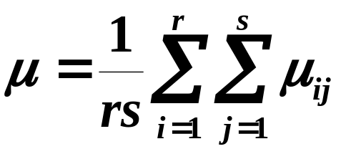
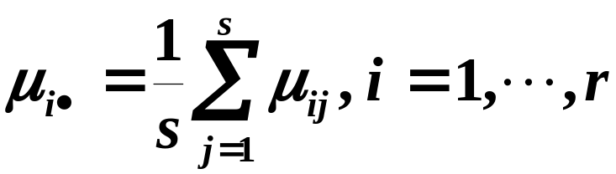
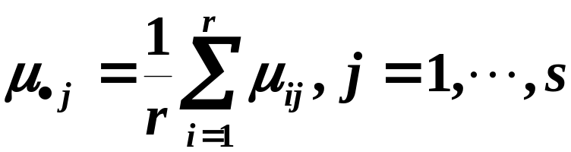

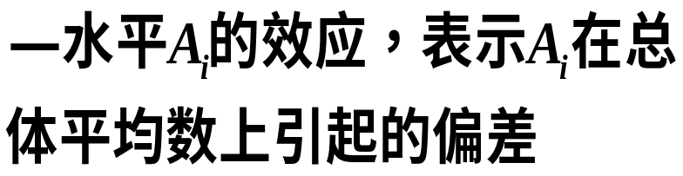
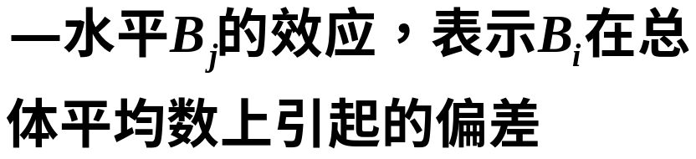
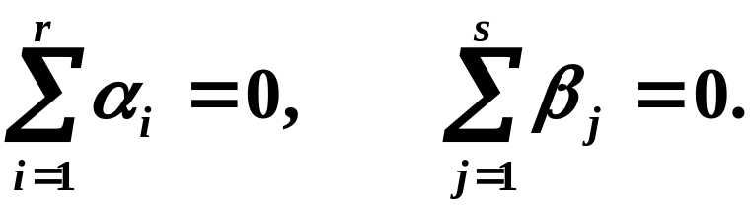
设
—总平均
β
=
μ
−
μ
,
j
=
1
,
☹
,
s
j
•
j

Slide 7
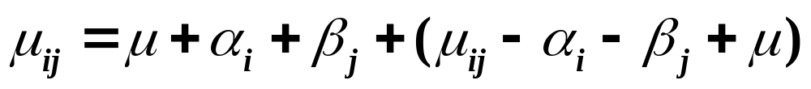
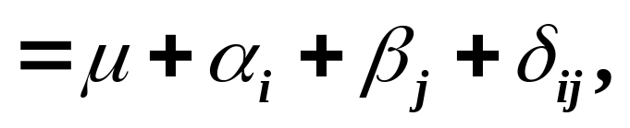
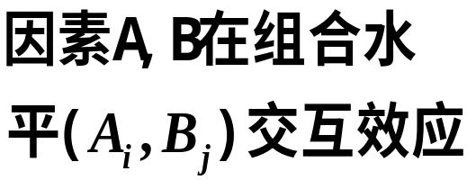
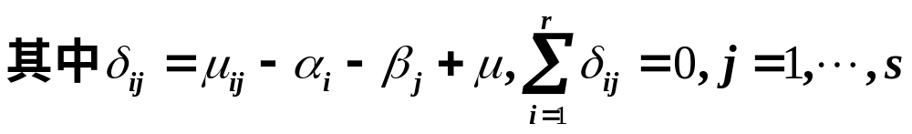
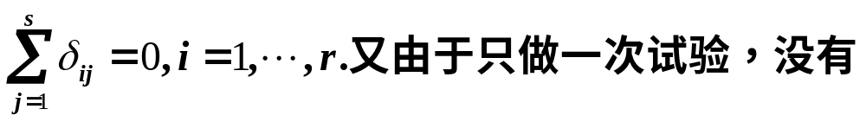

Slide 8
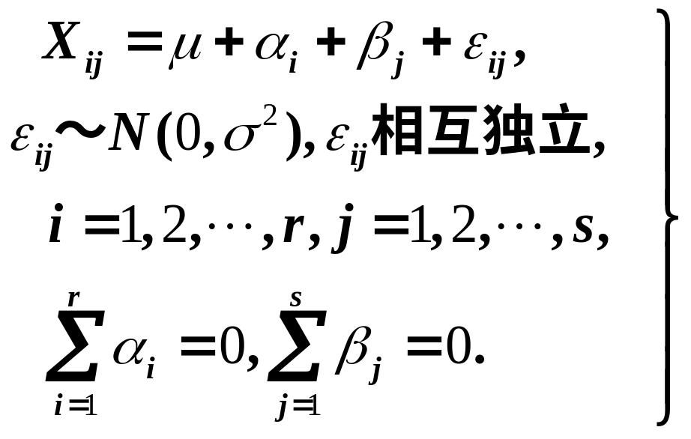
称其为两因素非重复试验方差分析的数学模型
要推断因素A的影响是否显著，就等价于假设检验
要推断因素A的影响是否显著，就等价于假设检验

Slide 9
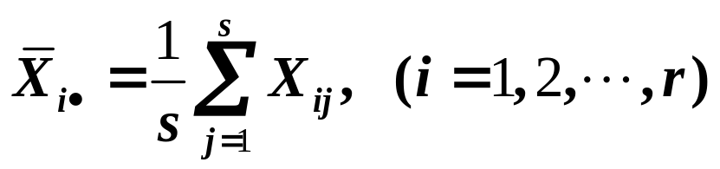
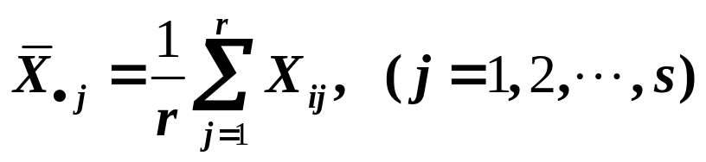
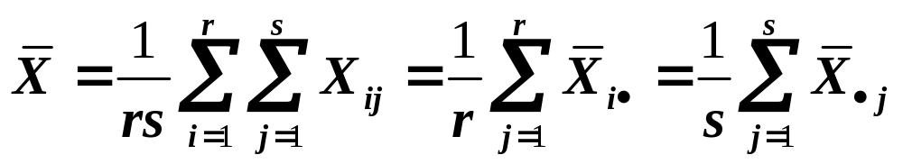
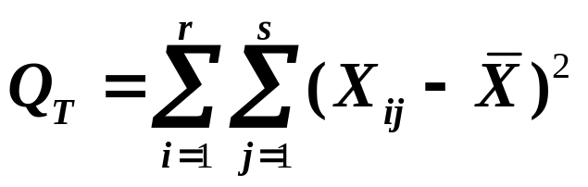
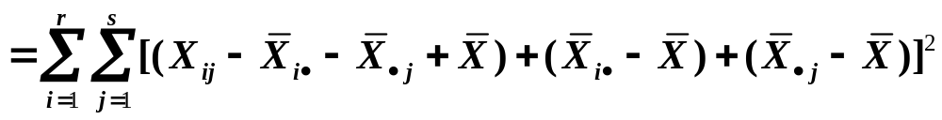
3. 离差平方和分解
总离差平方和(总变差)

Slide 10
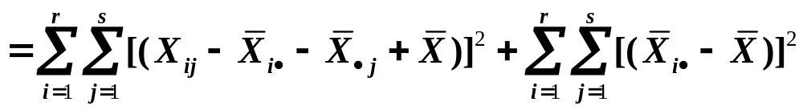
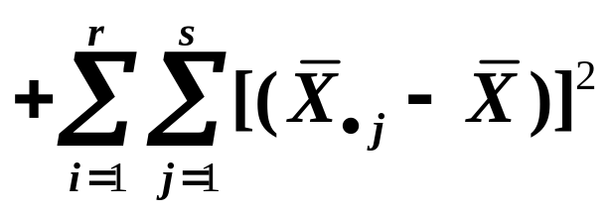
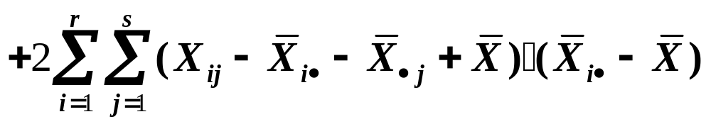
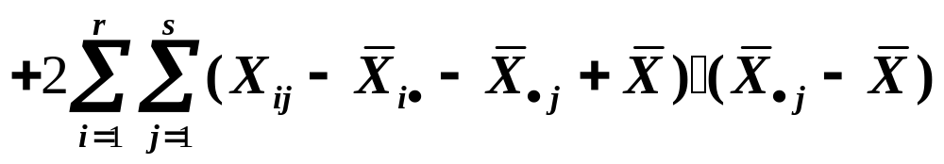
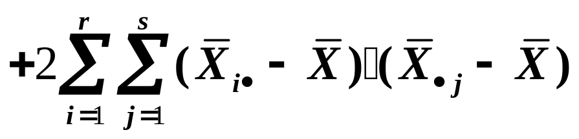

Slide 11
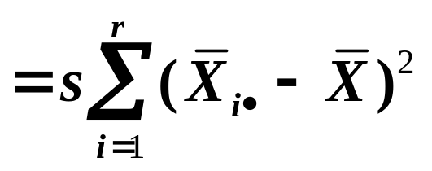
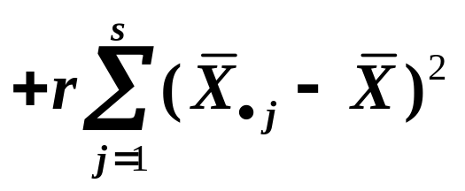
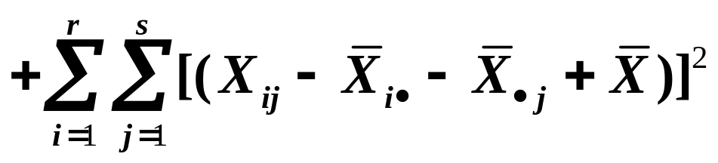
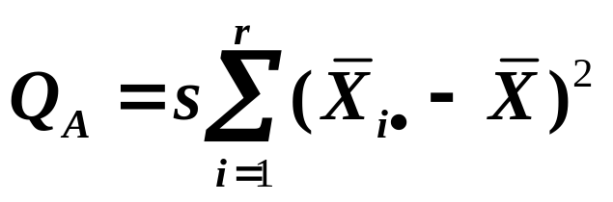
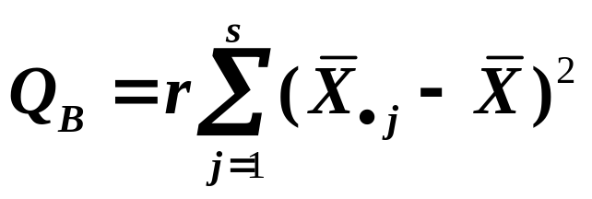
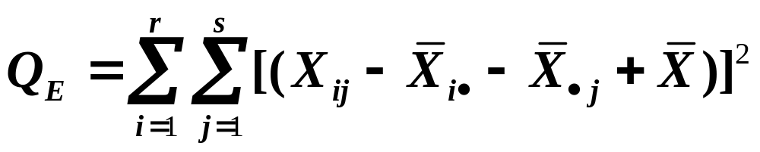
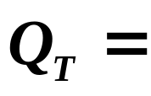



随机误差
平方和
因素A的引起
的离差平方和
因素B的引起
的离差平方和

Slide 12
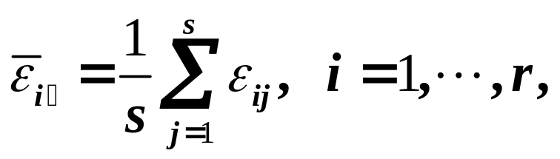
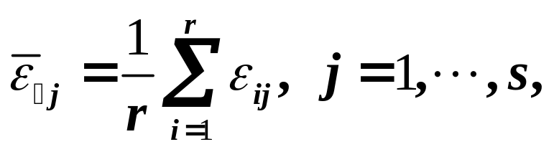
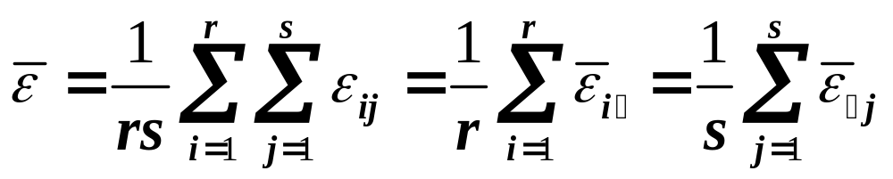
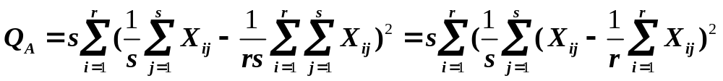
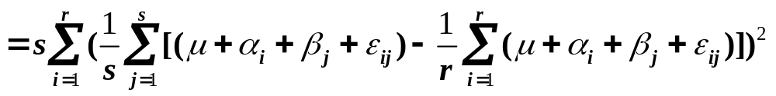
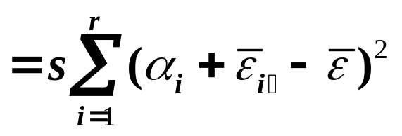
3. 离差平方和的统计特性
令
则

Slide 13
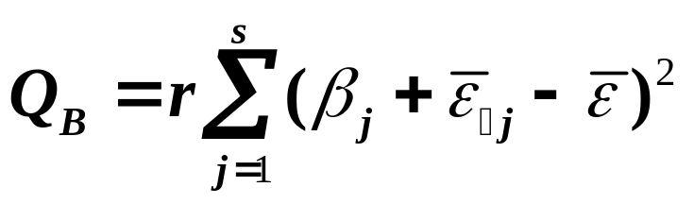
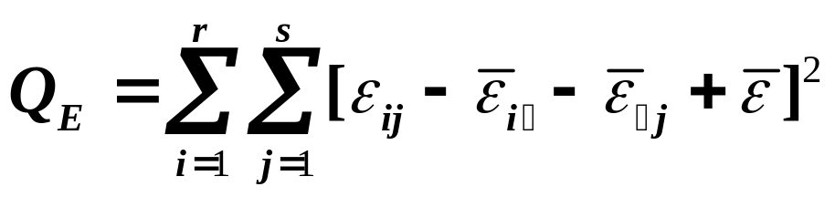
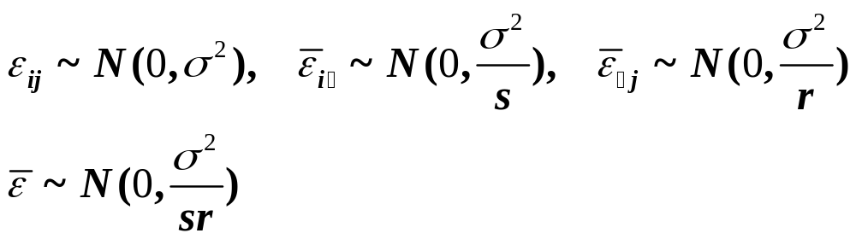
同理
又因为

Slide 14
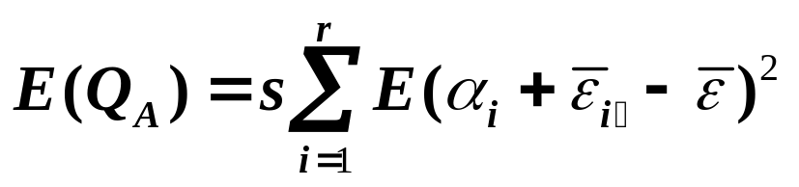
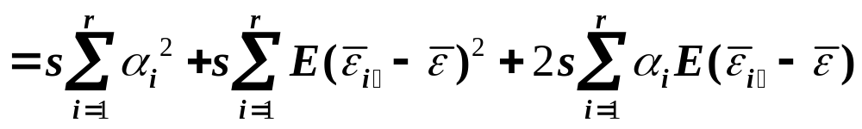
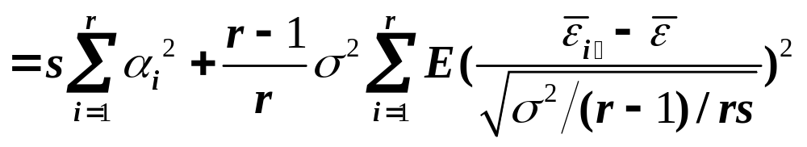
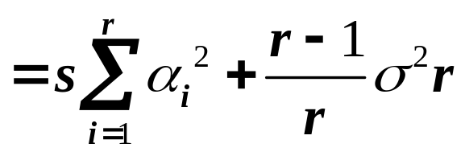
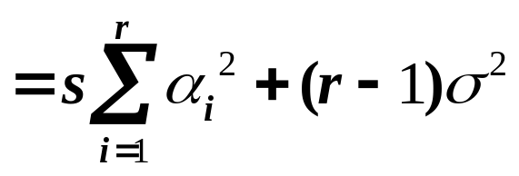
因而

Slide 15
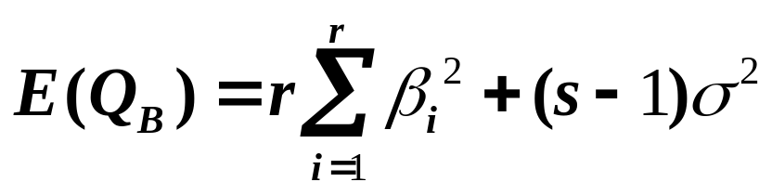
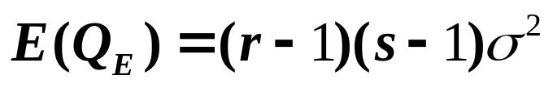
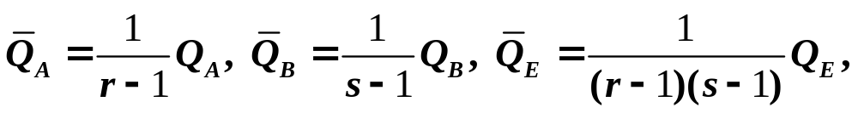
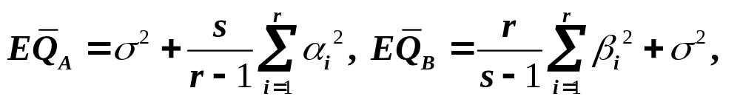

同理
令
则

Slide 16

因此 构造统计量
4. 统计量的分布

Slide 17







Slide 18



显然，离差平方和公式的左右两边自由度满足：

Slide 19



由柯赫伦因子分解定理(p16定理1.7)可知:
因而

Slide 20


5. 方差分析对应的拒绝域

Slide 21













表5.9 双因素非重复试验的方差分析表
方差来源
平方和
自由度
均 方
F 比
因素A
因素B
误 差
总 和

Slide 22



为了计算方便，通常可以采用如下公式：令
则

Slide 23






例1(p165例5.5)
为了提高某种合金钢的强度，需要
同时考察炭C以及Ti的含量对强度的影响，以便选取
合理的成份组合使得强度达到最大，在试验中分别取
因素A(C的含量)3个水平，因素B(Ti的含量)4个水平，
测得的强度为:
B水平
A水平
63.1
63.9
65.6
66.8
65.1
66.4
67.8
69.0
67.2
71.0
71.9
73.5

Slide 24



试问：炭与钛的含量对合金钢的强度是否有显著影响
(=0.01).
解
因而炭与钛的含量对合金钢的强度是有显著影响.

Slide 25














二、双因素等重复试验的方差分析
表.5.12
因素B
因素A

Slide 26


1. 数学模型
假设

Slide 27
设
—总平均
β
=
μ
−
μ
,
j
=
1
,
,
s
j
•
j
☹

Slide 28





称其为双因素等重复试验方差分析的数学模型

Slide 29



判断因素以及因素的交互作用对试验结果是否有显著影响等价于检验假设：

Slide 30







2.分解离差平方和
总离差平方和(总变差)

Slide 31








误 差
平方和
因素 A 的
效应平方和
因素 B 的
效应平方和
因素A,B的交
互效应平方和

Slide 32








3. 离差平方和的统计特性
令
则

Slide 33




同理
又因为

Slide 34





因而

Slide 35





同理
令
则

Slide 36

因此 构造统计量
4. 统计量的分布

Slide 37








Slide 38




显然，离差平方和公式的左右两边自由度满足：
由柯赫伦因子分解定理(p27定理1.6)可知:

Slide 39



因而

Slide 40


5. 方差分析对应的拒绝域

Slide 41

将上述结果总结，可以得到如下表内容:

Slide 42














表5.13双因素等重复试验的方差分析表
方差来源
平方和
自由度
均 方
F 比
因素 A
因素 B
交互作用
误 差
总 和

Slide 43



为了计算方便，通常可以采用如下公式：令
则

Slide 44








例2(p171例5.6) 考察合成纤维中对纤维弹性有影响的
两个因素，收缩率A和总拉深倍数B，A和B各取各取
4种水平，每组组合水平重复试验两次，得到下表数据
问收缩率和总拉深倍数以及这两者的交互作用对纤维
弹性是否有显著的影响, 取显著性水平为0.05.
因素A 因素B
 | 71,73 | 72,73 | 75,73 | 77,75
 | 73,75 | 76,74 | 78,77 | 74,74
 | 76,73 | 79,77 | 74,75 | 74,73
 | 75,73 | 73,72 | 70,71 | 69,69

Slide 45





解
因而纤维收缩率对弹性是有显著影响，总拉深倍数对弹
性无显著影响，而它们的相互作用对弹性有显著影响.

Slide 46
三、小结
1.双因素等重复试验的方差分析步骤
(1)建立数学模型;
(2)分解平方和;
(3)研究统计特性;
(4)确定拒绝域.
2.双因素无重复试验的方差分析步骤
(1)建立数学模型;
(2)分解平方和;
(3)研究统计特性;
(4)确定拒绝域.

Slide 47
再 见

